Slide 1
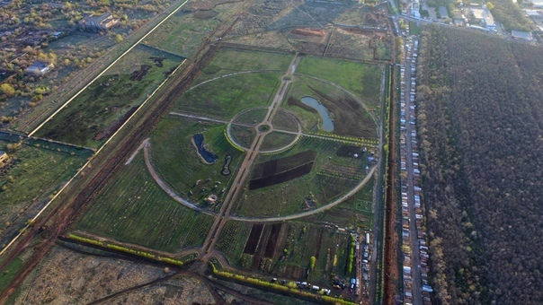
Ботанический сад
ФГБОУ ВПО
«Оренбургский государственный университет»

Slide 2
Должность | Кол-во штатных единиц
Директор | 1
Заместитель директора | 1
Руководитель научной группы | 1
Старший научный сотрудник | 3
Младший научный сотрудник | 3
Заведующий питомником | 1
Мастер | 2
2023 год
12 сотрудников, в том числе 5 кандидатов биологических наук, 2 кандидата сельскохозяйственных наук

Slide 3
Темы, зарегистрированные в Единой государственной информационной системе учета (ЕГИСУ НИОКТР):
1. «Интродукция растений и изучение их адаптационного потенциала в условиях города Оренбурга (на базе Ботанического сада ОГУ)» – регистрационный номер АААА-А20-120110290040-6;
2. «Изучение биотопа городских насаждений методами фитоиндикации и фитопатологии (на примере г. Оренбурга)» – регистрационный номер АААА-А20-120110290039-0.
3. Сбор различных форм плодово-ягодных культур, произрастающих на территории лесо-степной зона Южного Урала. Интродукция мировой коллекции плодово-ягодных растений, в том числе вегетативноразмножаемых растений – регистрационный номер АААА-А20-120110290037-6

Slide 4
В период 2021-2023 гг. в рамках проведения научной работы написано
25 статей из перечня ВАК:
2021 год – 5
2022 год – 10
2023 год – 10
статьи в сборниках, тезисы – 18
2021 год – 3
2022 год – 5
2023 год – 10

Slide 5
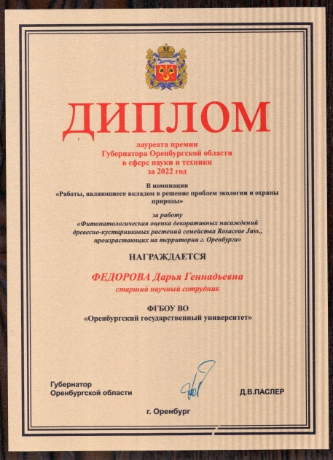
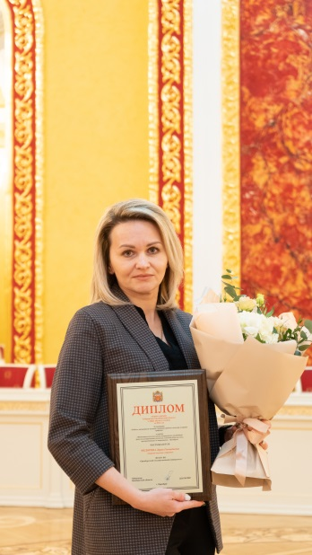
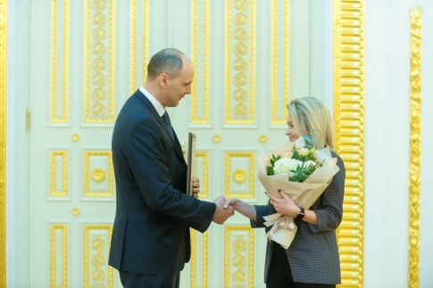
Конкурсы, гранты
Руководитель научной группы Федорова Д.Г. Лауреат премии губернатора Оренбургской области за достижения в сфере науки и техники за 2022 г. Тема работы: «Фитопатологическая оценка декоративных насаждений древесно-кустарниковых растений семейства Rosaceae Juss., произрастающих на территории г. Оренбурга».

Slide 6
Конкурсы, гранты
Старший научный сотрудник, к.б.н., Пикалова Е.В. – лауреат конкурса на соискание персональной премии Губернатора Оренбургской области для молодых ученых за 2022 год. Тема работы: «Особенности биологии и оценка интродукционной устойчивости отдельных представителей коллекции лекарственных растений ботанического сада ОГУ в условиях степной зоны Южного Урала (Оренбургская область)».
Руководитель научной группы, к.б.н., Федорова Д.Г., – лауреат конкурса персональных стипендий Губернатора Оренбургской области для молодых ученых за 2022 год. Тема работы: «Модификация методики оценки жизнеспособности интродуцентов в соответствии с климатическими условиями сухостепной зоны Оренбургского Предуралья».
Научные сотрудники ботанического сада (к.б.н. Федорова Д.Г., к.б.н Назарова Н.М) в составе научного коллектива являются победителями конкурса 2023 года «Проведение исследований научными группами под руководством молодых ученых» Президентской программы исследовательских проектов, реализуемых ведущими учеными, в том числе молодыми учеными» (РНФ). Тема работы: «Разработка новых подходов к снижению экологических рисков промышленного растениеводства через оптимизацию обмена токсических элементов в системе «почва-растение»».

Slide 7
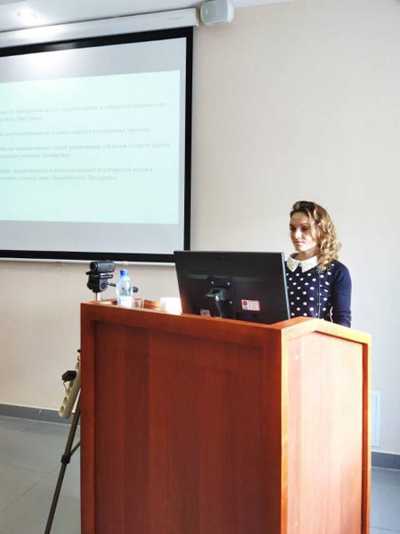
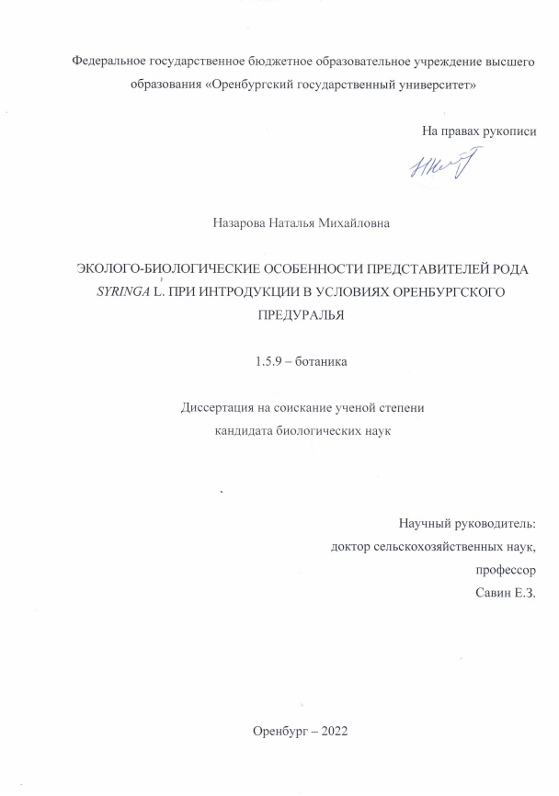
27 октября 2022 г. - защита диссертационной работы старшего научного сотрудника ботанического сада Назаровой Н.М. на тему «Эколого-биологические особенности представителей рода Syringa L. при интродукции в условиях Оренбургского Предуралья». (Диссертационный совет 24.2.274.04, Башкирский государственный университет)

Slide 8
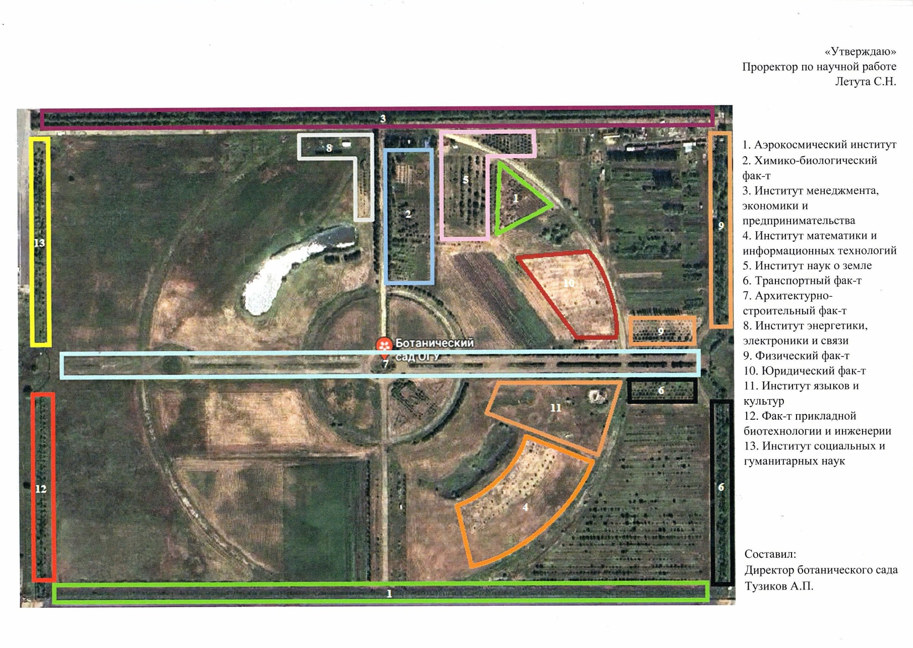
Работа факультетов на территории сада

Slide 9
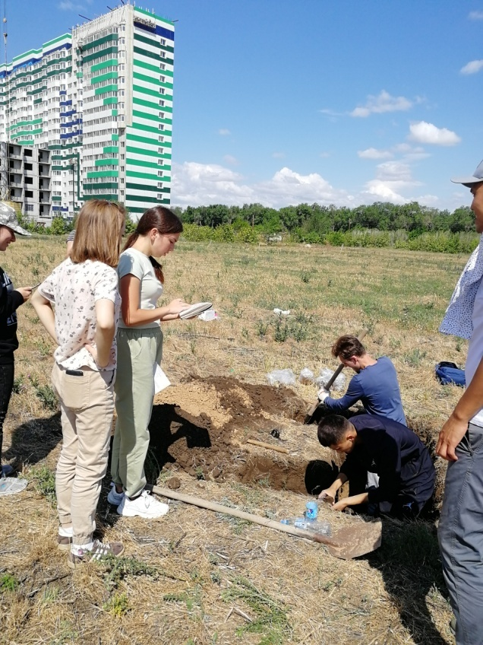
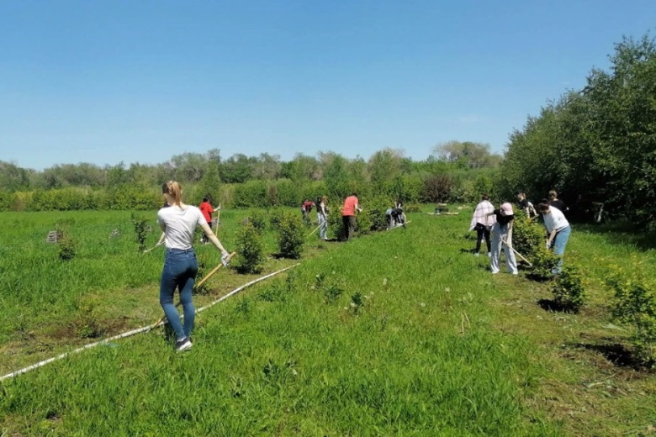
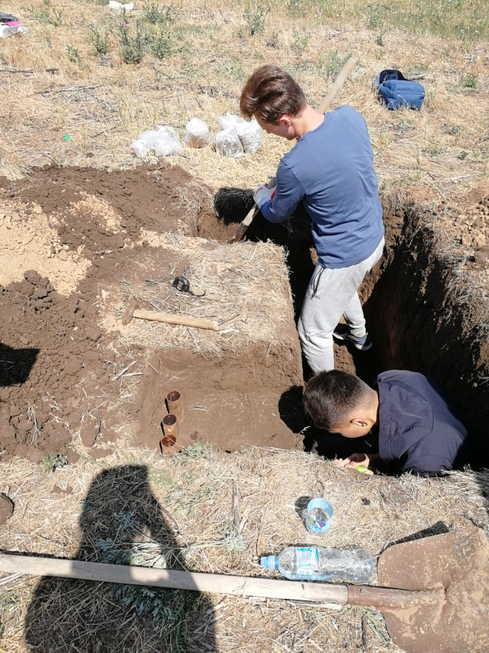
Работа факультетов на территории сада
Химико-биологический факультет,
кафедра биологии и почвоведения

Slide 10
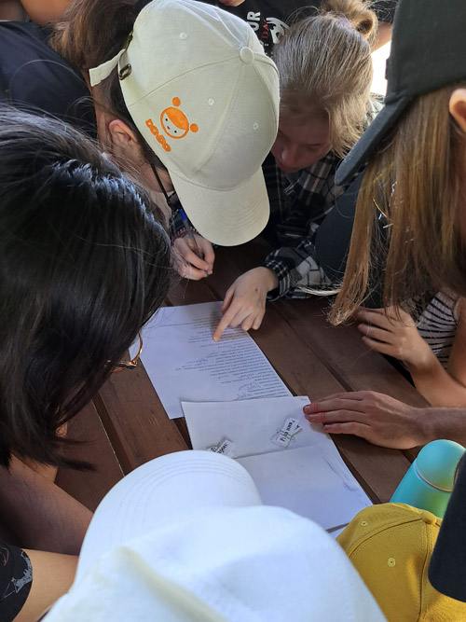
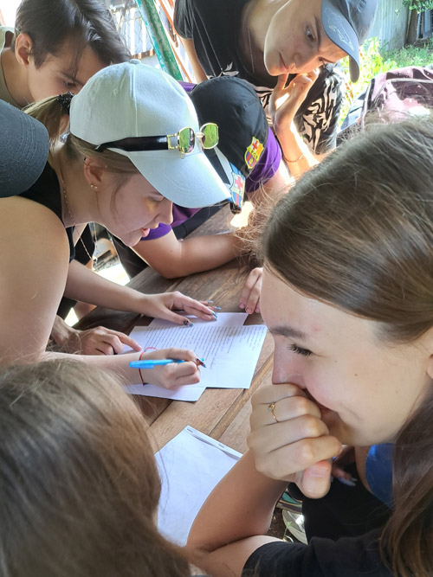
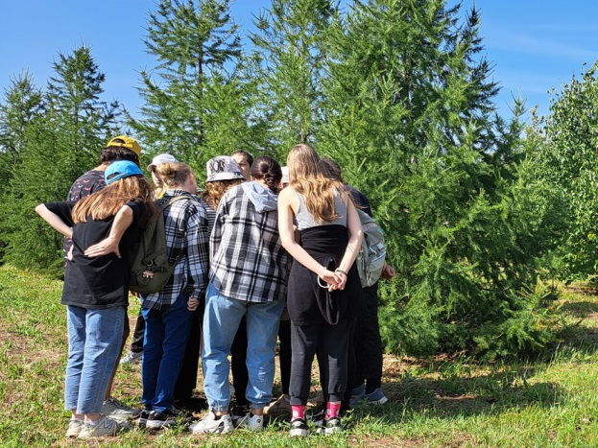
ЭКОКВЕСТ «ЗЕЛЕНЫЙ МАРАФОН»
Целью экоквеста являлось, с одной стороны, обновление набора знаний в области экологии и охраны природы, а с другой — формирование межличностных коммуникаций студентов с возможностью «прокачки» полезных экологичных навыков, таких как помощь природе и сохранение биоразнообразия.

Slide 11
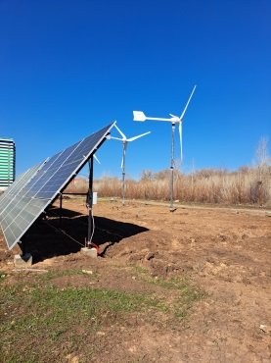
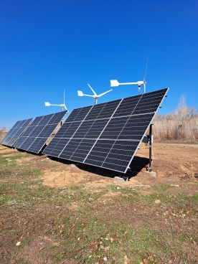
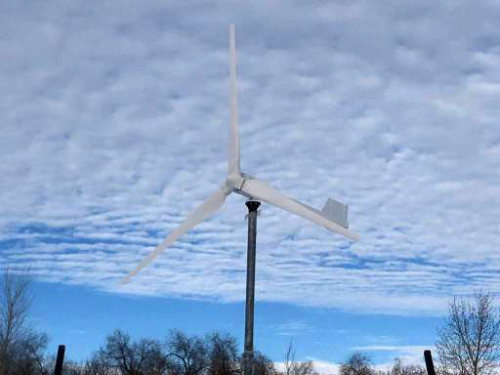
Институт энергетики, электроники и связи
Проводится изучение с последующим полноценным использованием альтернативных источников энергии. Установлены ветрогенераторые установки и солнечные батареи.

Slide 12
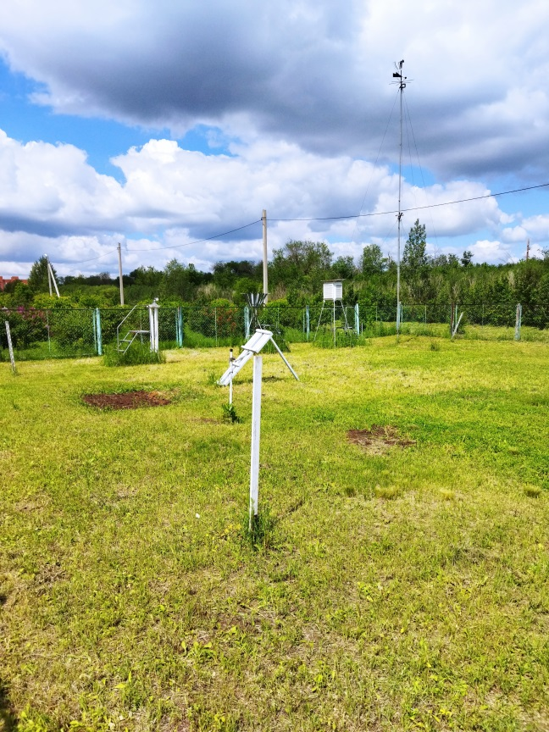
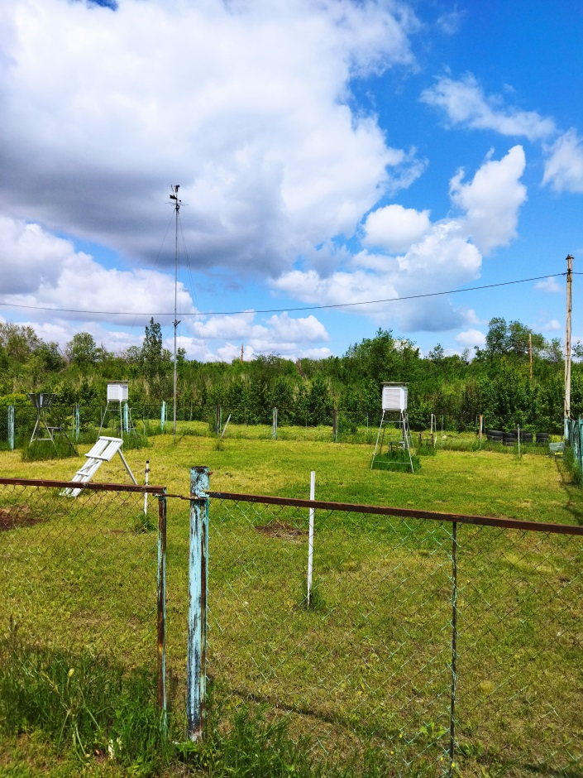
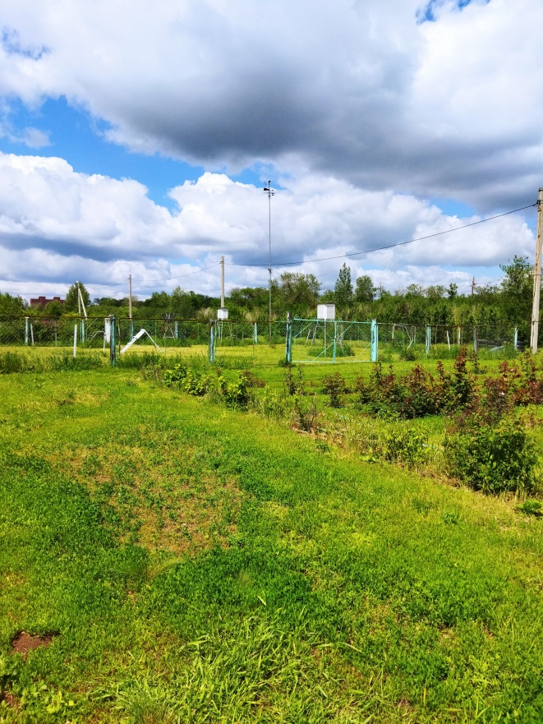
Метеостанция
Институт наук о Земле

Slide 13
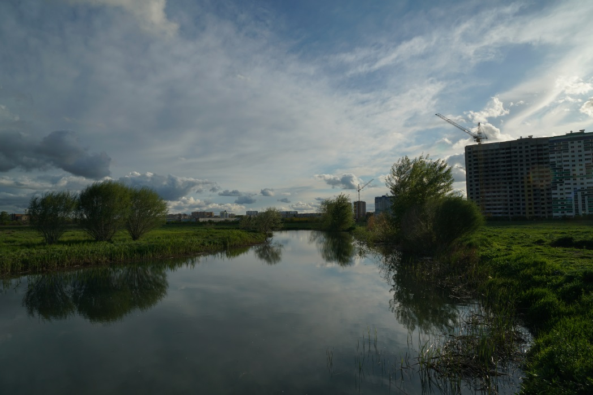
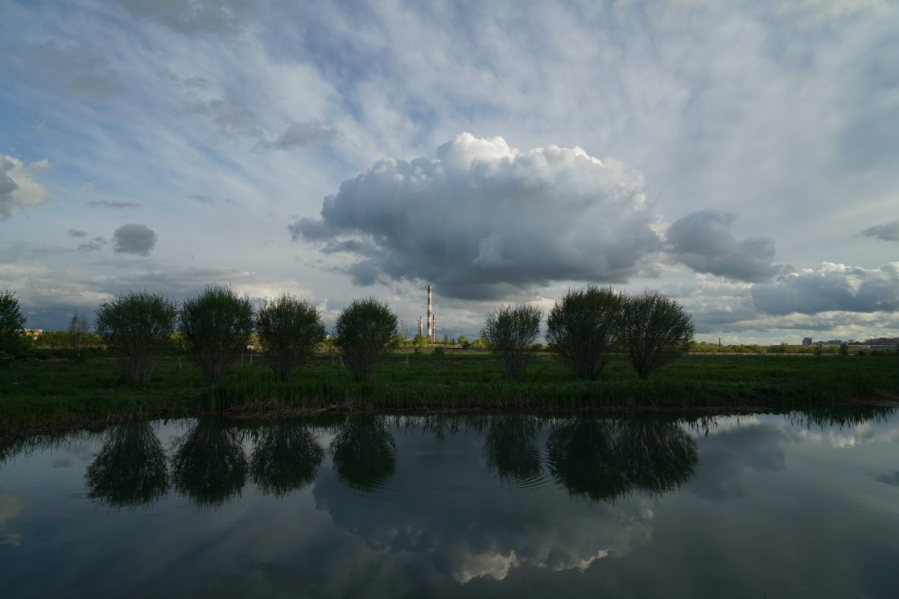
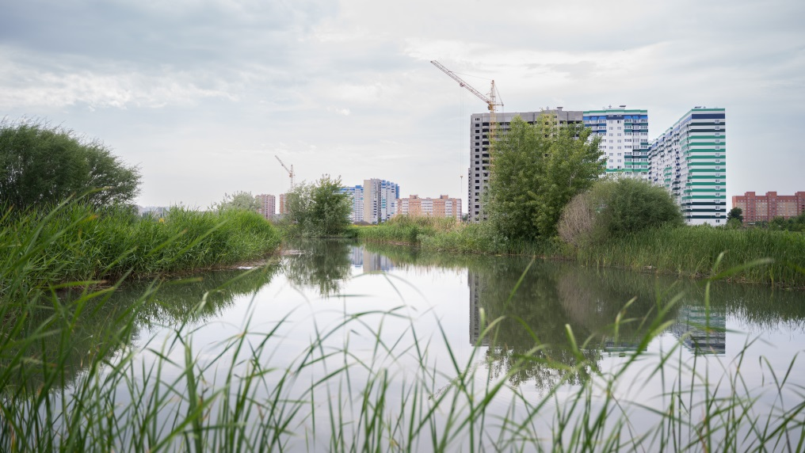
Кафедра биотехнологии животного сырья и аквакультуры
Водоем.
Площадь водной поверхности – 2500 м²

Slide 14
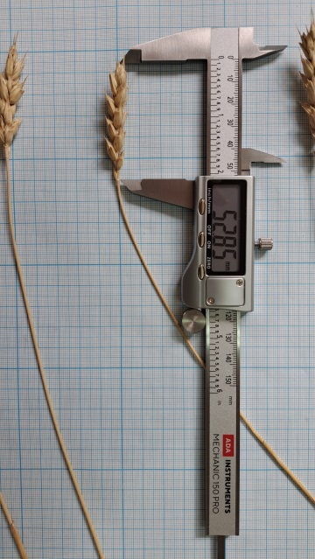
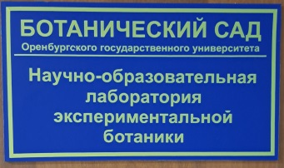
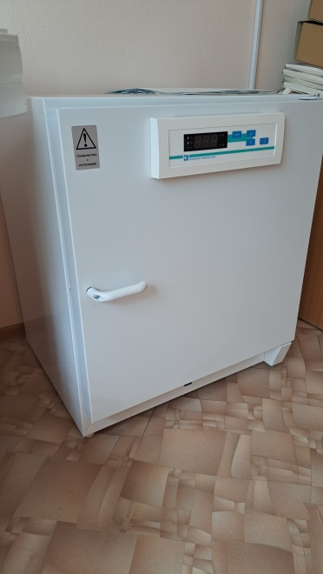
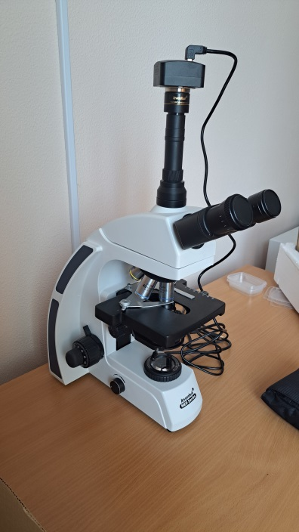
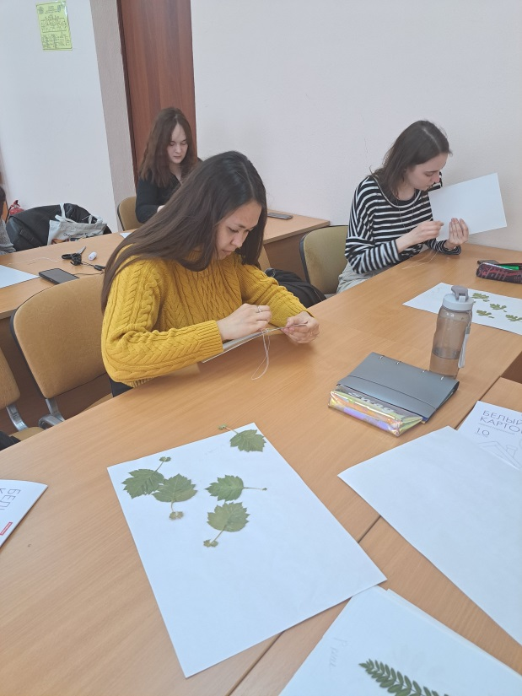
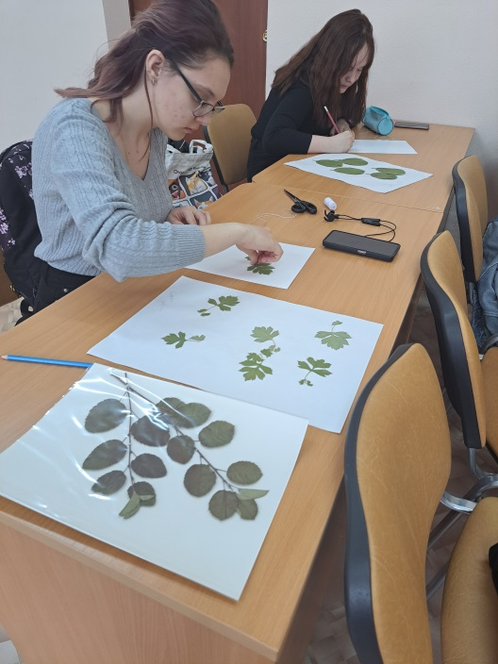
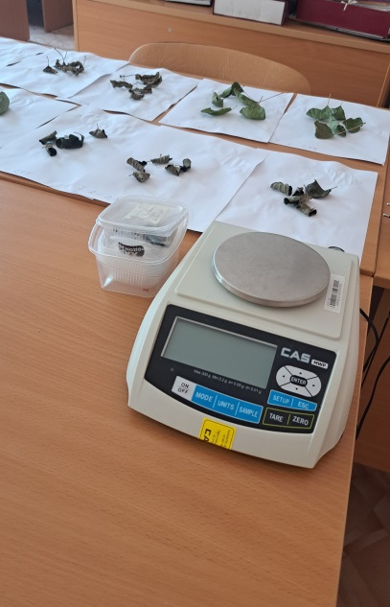

Slide 15
Коллекционный фонд Ботанического сада – 551 таксона
Коллекционные участки:
- Кониферетум –32 таксона.
- Фрутицетум –43 таксона.
- Сирингарий –70 таксонов
- Дендрарий –63 таксонов.
Коллекционный участок рябин
и боярышников - 39 таксона.
- Коллекционный участок лекарственных трав - 12 таксон.
- Аллярий - 30 таксона.
- Розарий –20 таксона.
- Лиленарий - 16 таксонов.
- Коллекционный участок североамериканской растительности - 19 таксонов.
Коллекционный участок кленов - 5 таксонов.
Иридарий –62 такоснов.
-Коллекция плодовых растений - 143

Slide 16
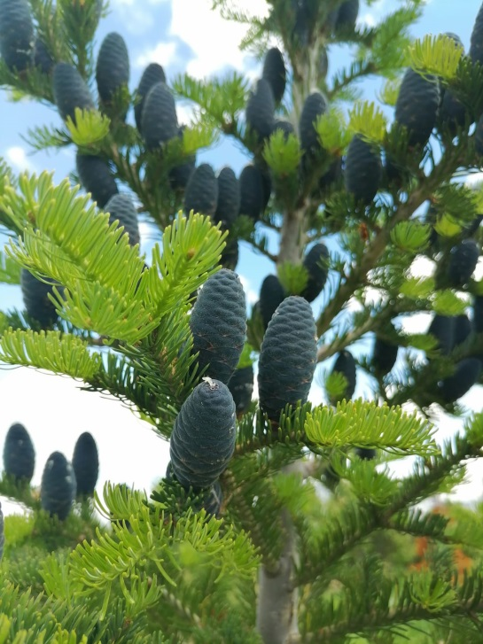
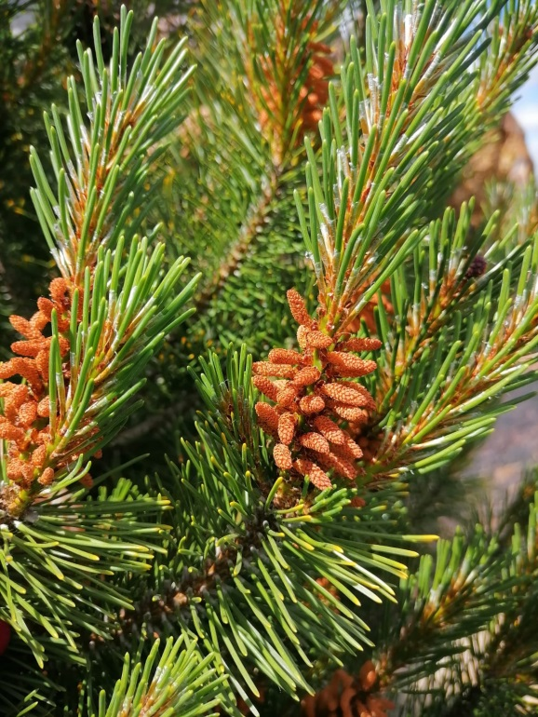
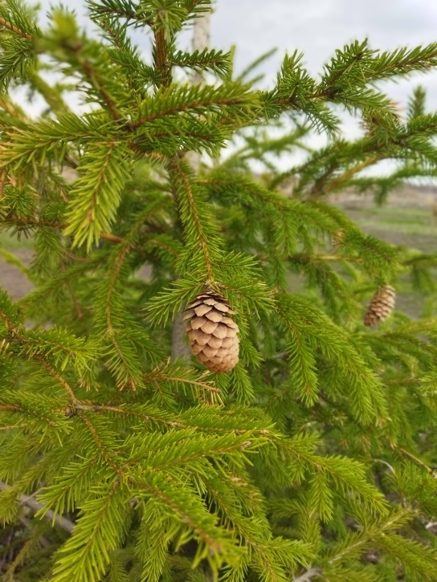
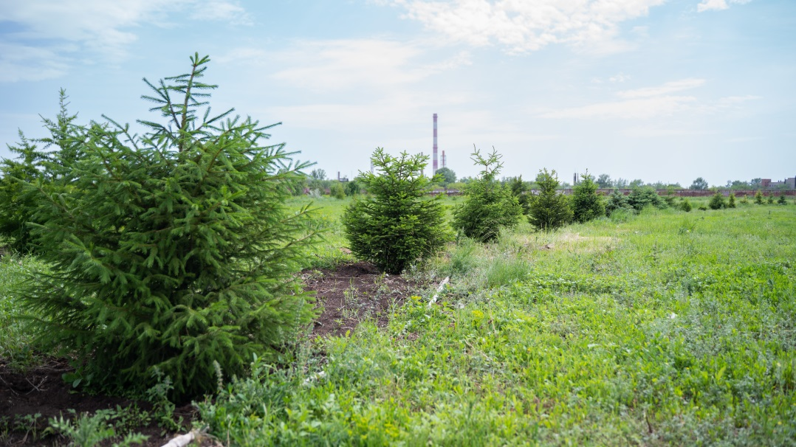
Кониферетум 32 таксона Куратор: к.б.н. Забияко Т. А.

Slide 17
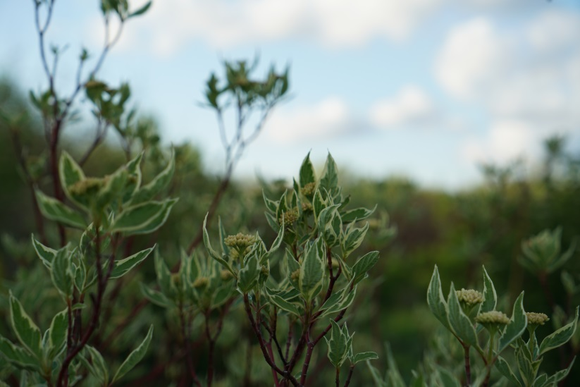
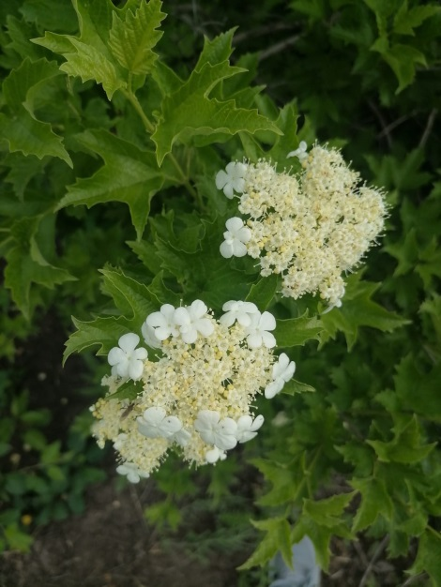
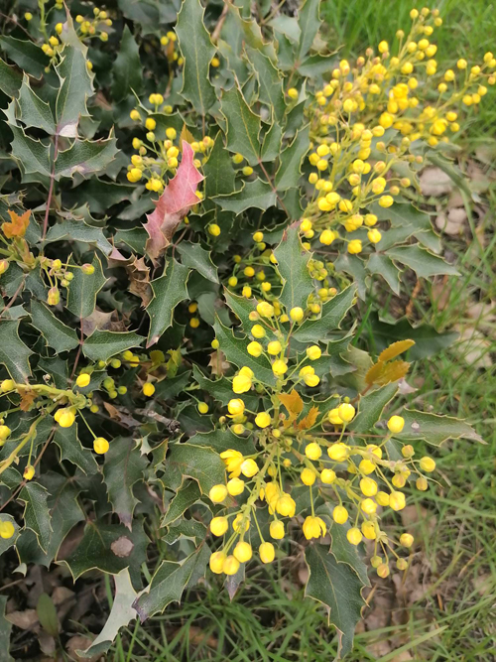
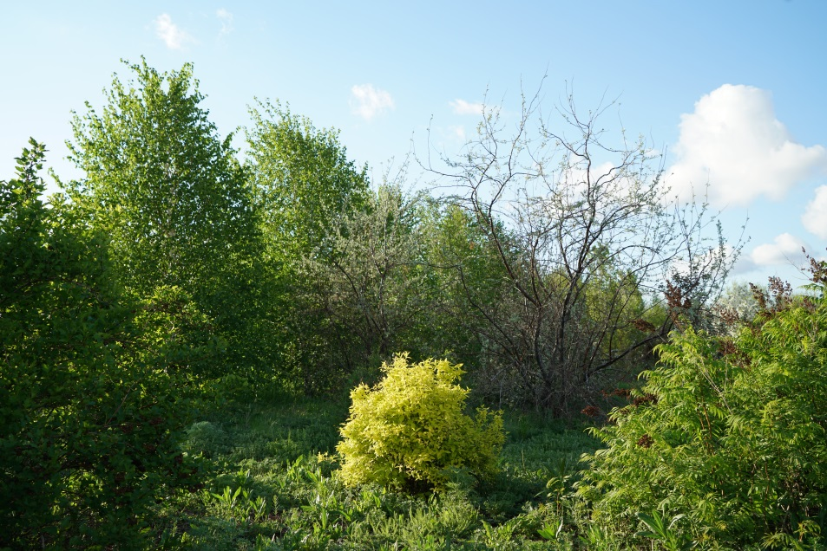
Фрутицетум 43 таксона Куратор: к.б.н., Самохвалова И.В.

Slide 18
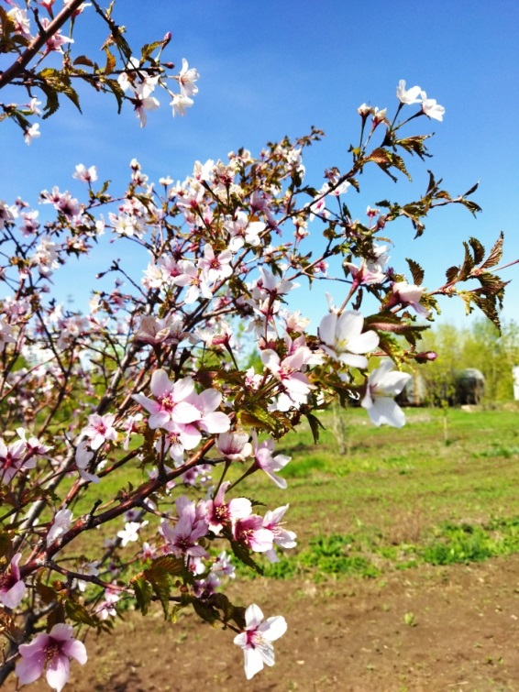
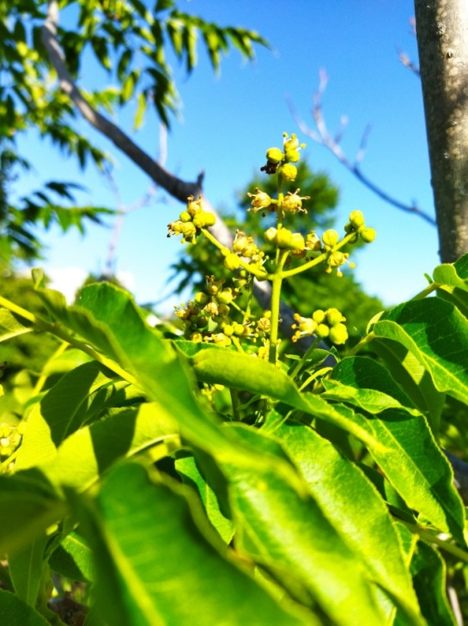
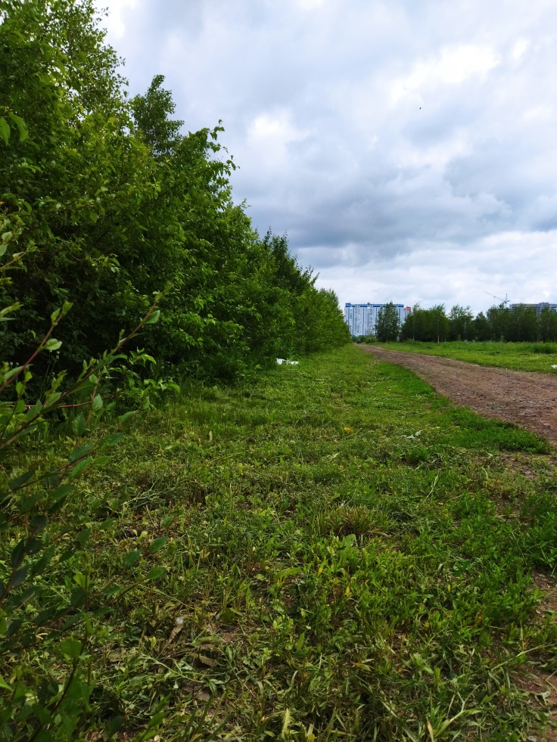
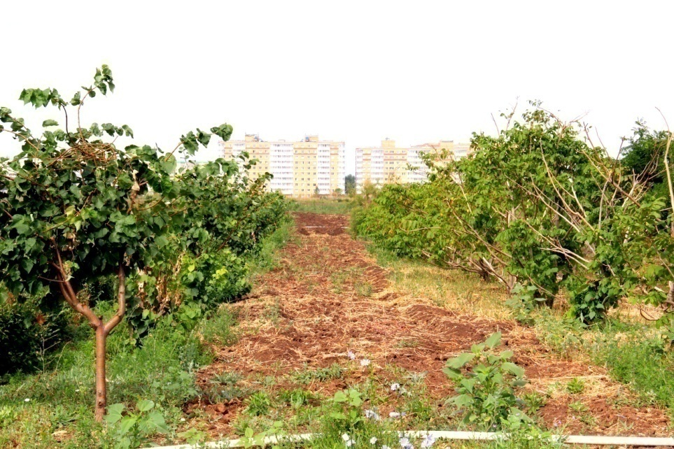
Дендрарий 63 таксонов

Slide 19
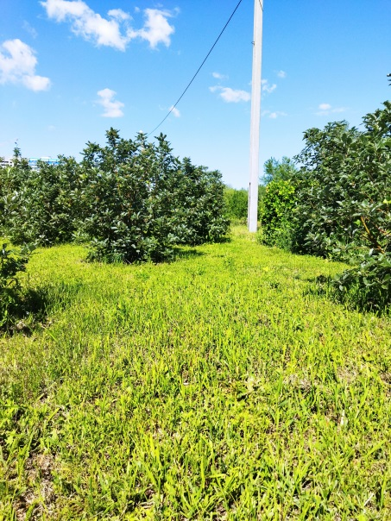
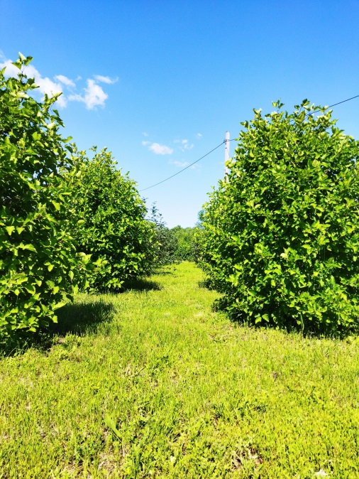
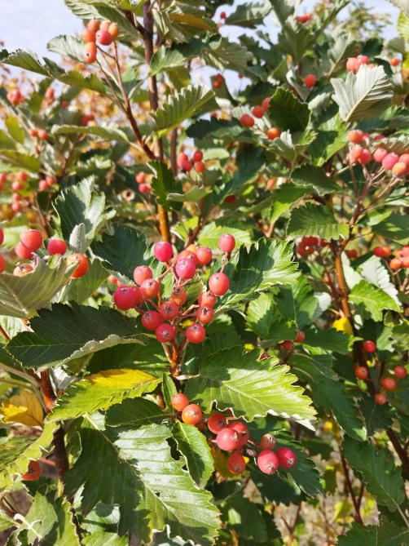
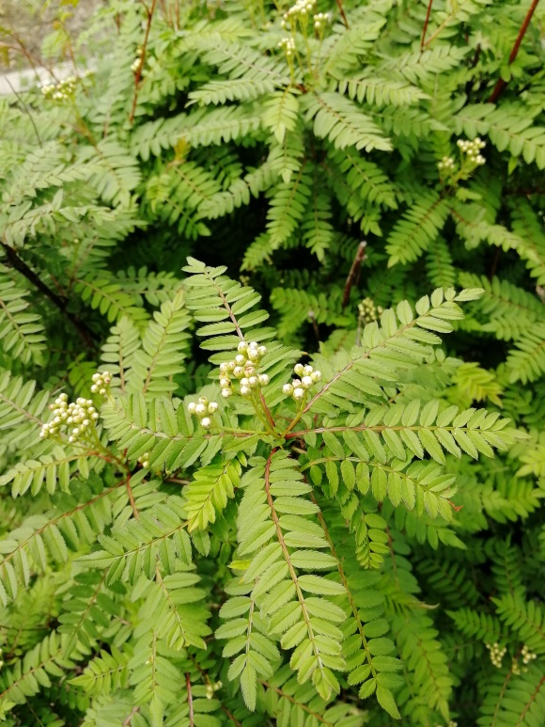
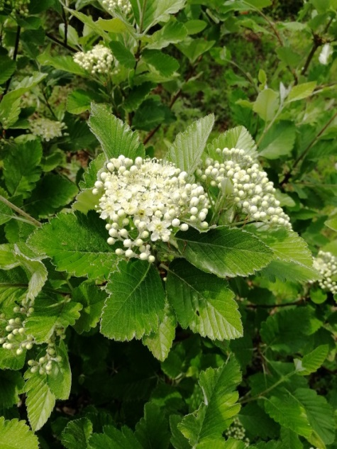
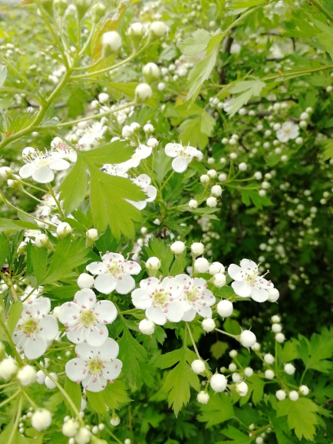
Коллекционный участок рябин и боярышников 39 таксона Куратор: к.б.н. Федорова Д.Г.

Slide 20
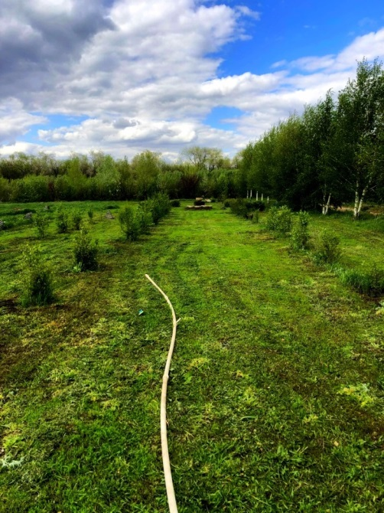
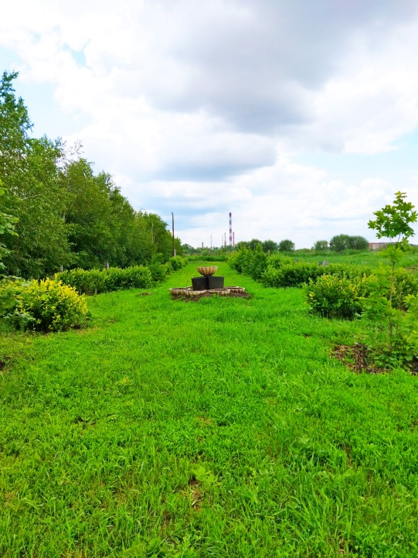
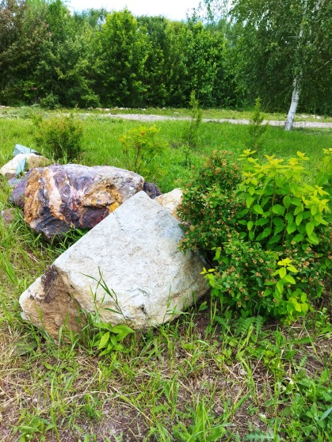
Участок североамериканской растительности 19 таксонов куратор: к.б.н. Федорова Д.Г., Назарова Н.М.

Slide 21
Иридарий 62 таксонов Куратор: к.с-х. н. Боженов С.Н.

Slide 22
Розарий 20 таксона Куратор: к.с-х.н. Боженов С.Н.

Slide 23
Сирингарий 70 таксонов Куратор: Назарова Н.М.

Slide 24
Просветительская работа

Slide 25
Сотрудничество с ботаническими садами
Делектус № 5 (2021-2022 гг.) включает 154 наименования растений.

Slide 26
С подробной информацией деятельности нашего ботанического сада можно ознакомиться на официальном сайте botsad.osu.ru

Slide 27
Спасибо
за
внимание!

